Slide 1
LA REVOLUCIÓN DE FRAME RELAY
Fundamentos, Gestión y Evolución en Redes de Alta Velocidad
Materia: Redes de Alta Velocidad
Investigación histórica, técnica y comparativa profunda (X.25, ATM y MPLS)
Generada por Gemini Notebook

Slide 2
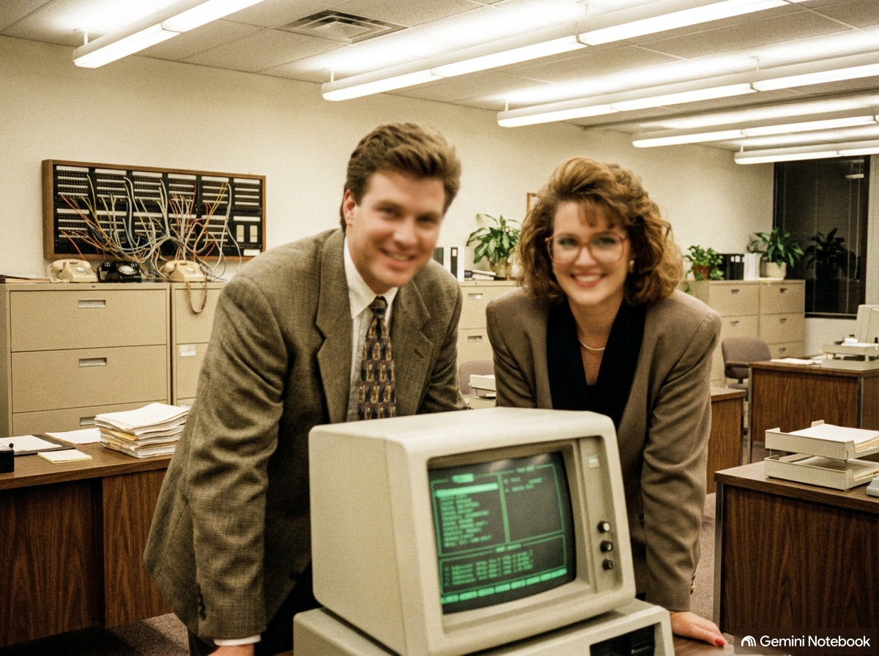
La Nueva Guerra Fría y el Despertar de la Interconexión (1979-1985)
El nacimiento de una solución tecnológica
▪ Tensiones Geopolíticas: Los años 80 marcaron la 'Nueva Guerra Fría'. Hechos como la invasión soviética a Afganistán en 1979 y programas de defensa militar de alta tecnología como la Iniciativa de Defensa Estratégica (SDI / 'Star Wars') de Reagan redefinieron los límites científicos mundiales.
▪ Revolución de las LANs: Fuera de la arena militar, la informática civil experimentaba una explosión: la adopción masiva de Redes de Área Local (LAN). La interconexión corporativa se convirtió en una prioridad humana crítica.
▪ La Necesidad Humana: Las empresas requerían unir sucursales distantes de forma rápida y económica. Las líneas dedicadas tradicionales eran inflexibles y prohibitivamente costosas, lo que obligó a buscar un estándar WAN dinámico.
Fotografía de época (1989): Trabajadores corporativos utilizando sistemas informáticos interconectados sobre una arquitectura WAN incipiente de alta velocidad.

Slide 3
Línea de Tiempo: Del Cobre Ruidoso a la Fibra Óptica Confiable
Fase 01
Años 1970
La Era de X.25
Diseñado para líneas analógicas de cobre de alta tasa de error. Realiza un pesado control de errores y flujo salto a salto en Capa 3, resultando lento y con alta latencia.
Fase 02
Mediados 1980
La Visión de Scace
Eric Scace (Sprint International) propone simplificar X.25 eliminando la Capa 3 para interfaces ISDN digitales, delegando el control de errores a los extremos de la red.
Fase 03
Año 1990
El 'Gang of Four'
Cisco, DEC, Northern Telecom y StrataCom fundan un consorcio industrial clave para interoperar equipos, desarrollar y estandarizar de forma masiva el protocolo.
Fase 04
1991 - 1993
Estandarización
ANSI (T1.606/7/8), CCITT (Q.922/Q.933) y el Frame Relay Forum formalizan las especificaciones técnicas globales de los PVCs, señalización LMI y conmutación ágil.

Slide 4
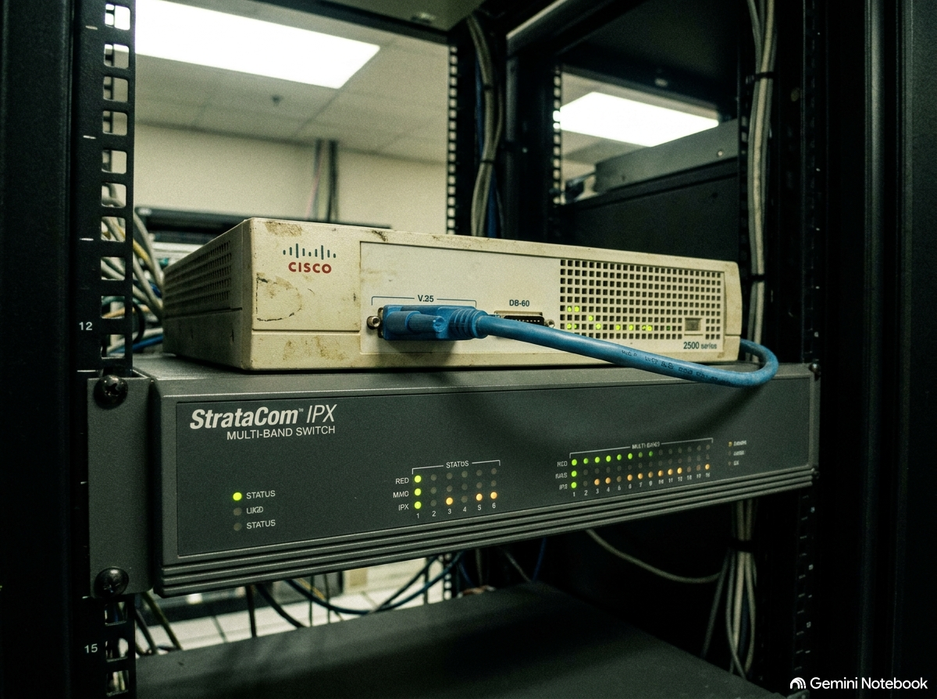
Arquitectura de Enlace: Equipos Activos y Conexión Física
La topología física y lógica de la WAN
▪ DTE (Data Terminal Equipment): Dispositivos propiedad del cliente (CPE), representados principalmente por routers Cisco y switches locales que inician, encapsulan y terminan el tráfico en la interfaz WAN.
▪ DCE (Data Circuit-terminating Equipment): Dispositivos de conmutación propiedad del proveedor (carrier-owned) que proveen servicios de temporización de reloj y enrutamiento interno rápido en la red.
▪ Circuitos Virtuales Permanentes (PVC): Rutas lógicas permanentes definidas por software a través de la nube compartida, que conectan dos DTEs sin la necesidad de realizar llamadas telefónicas tradicionales.
▪ Interfaz LMI (Local Management Interface): Protocolo de señalización crítico que se ejecuta entre el router DTE y el switch DCE, encargado de notificar de forma dinámica el estado físico de los PVCs y su disponibilidad.
Fotografía de equipamiento: Switch multiprotocolo StrataCom IPX (Coche/Carrier) y router modular Cisco configurados con cable serial grueso V.35.

Slide 5
Cómo Funciona Frame Relay: Multiplexación Lógica y Control
01
Eliminación de la Capa 3
Al operar estrictamente en la Capa de Enlace de Datos (Capa 2), Frame Relay asume que la fibra óptica moderna es altamente confiable. Elimina el pesado control de errores y flujo salto por salto de X.25. Si una trama llega con errores, simplemente se descarta. El protocolo de transporte final en los extremos (TCP) se encarga de retransmitir. Esto permite transmisiones hasta 20 veces más rápidas.
02
Multiplexación por DLCI
Utiliza identificadores lógicos locales llamados DLCIs (Data Link Connection Identifiers) de 10 bits incrustados en la cabecera. Un solo puerto físico serial en el router puede albergar y mapear simultáneamente cientos de conexiones virtuales lógicas permanentes (PVCs) a diferentes destinos del mundo. Esto eliminó el costo financiero de contratar costosas líneas dedicadas individuales.
03
Control de Congestión Inteligente
Dado que el medio WAN de la nube es compartido, utiliza tres eficientes bits de señalización:
• FECN (Forward Explicit Congestion Notification): Alerta al extremo receptor sobre la congestión física.
• BECN (Backward Explicit Congestion Notification): Alerta al emisor para que disminuya su tasa.
• DE (Discard Eligibility): Marca tramas de prioridad baja para ser descartadas primero en congestiones masivas.

Slide 6
Duelo WAN: ¿Por qué triunfó Frame Relay frente a la sofisticación de ATM?
Característica | Frame Relay (El Ganador WAN) | ATM (Asynchronous Transfer Mode)
Unidad de Datos | Tramas de tamaño variable (hasta 4096 bytes). Optimizado y altamente eficiente para ráfagas de datos de red. | Celdas fijas de 53 bytes (48 bytes de datos, 5 de cabecera). Ideal para priorizar voz y video en tiempo real.
Impuesto de Celda (Cell Tax) | Muy bajo overhead de cabecera, maximizando el rendimiento útil de ancho de banda. | Alto overhead. El 10% del canal se consume en cabeceras de celdas (Cell Tax), un desperdicio inviable en WANs lentas.
Costos de Implementación | Económico. Corre en hardware y puertos seriales de routers existentes con configuración sencilla de software. | Extremadamente caro. Requería renovar toda la infraestructura física con costosos switches y tarjetas dedicadas ATM.
Mecanismos de Control | FECN y BECN simples de interpretar por routers, regulando tasas dinámicas con el bit de descarte DE. | Protocolos ILMI complejos y celdas RM (Resource Management) de control sofisticadas para QoS.
Dominio Comercial | Estándar dominante para interconexión LAN corporativa de los 90. | Relegado a núcleos de Service Providers y transporte especializado de datos con mallas internas.

Slide 7
La Siguiente Evolución: De mallas de Capa 2 a la era de MPLS
El Límite de Frame Relay
▪ Complejidad Full-Mesh: Para lograr conectividad directa any-to-any entre N sucursales, se requería configurar mallas lógicas completas. Esto exigía configurar administrativamente N*(N-1)/2 PVCs individuales.
▪ Cuello de Botella Operativo: En redes de cientos de sucursales, la complejidad de configurar mapas de mallas estáticas y DLCIs en cada dispositivo CPE de borde se volvió inmanejable para las corporaciones.
▪ Limitación de Tráfico: Frame Relay carecía de flexibilidad de direccionamiento dinámico e ingeniería de tráfico de servicios globales que la adopción de la pila IP nativa comenzó a requerir a finales de los 90.
La Respuesta de MPLS
▪ Conmutación por Etiquetas: Multiprotocol Label Switching introduce el reenvío rápido basado en etiquetas de longitud fija en Capa 2.5, eliminando la necesidad de configurar miles de PVCs individuales estáticos.
▪ Fusión Óptima: MPLS fusiona lo mejor de los dos mundos: la privacidad, seguridad y QoS de tecnologías de conmutación como ATM y Frame Relay, junto con la escalabilidad y flexibilidad dinámica de IP.
▪ Protección de Inversión (AToM): A través de Any Transport over MPLS (AToM), se pueden emular circuitos WAN heredados. Permite encapsular y transportar tramas Frame Relay (DLCIs) de forma transparente sobre núcleos IP/MPLS de alta velocidad.

Slide 8
Referencias Bibliográficas (Formato IEEE)
Materiales de referencia utilizados para la estructuración y validación del contenido:
[1] Broadband Forum, "Frame Relay Service Customer Network Management Implementation Agreement FRF.6," Broadband Forum, Implementation Agreement, May 1994.
[2] Cisco Systems, Inc., "Introduction To MPLS Technologies," Technical Training Presentation, Steve Smith, Systems Engineer, 2001.
[3] IvyPanda, "Reasons for Choosing Frame Relay Over X.25 and ATM Networks," Technology & Engineering Essay, November 12, 2021. [Online]. Available: https://ivypanda.com/essays/reasons-for-choosing-frame-relay-over-x25-and-atm-networks/
[4] PolSci Institute, "The New Cold War: Renewed Tensions in the 1980s," International Relations and World History, October 18, 2025. [Online]. Available: https://polsci.institute/international-relations/new-cold-war-tensions-1980s/
[5] Institut Sa Palomera, "4.1.1.1 Introducción a la tecnología Frame Relay," Documentación de Soporte de Redes, WAN Technologies. [Online].
[6] IDC Technologies, "Understanding Frame Relay," Technical Guide Document, TechFAQ, 2009.

